Slide 1
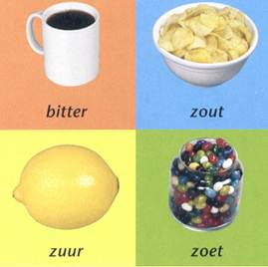

Slide 2
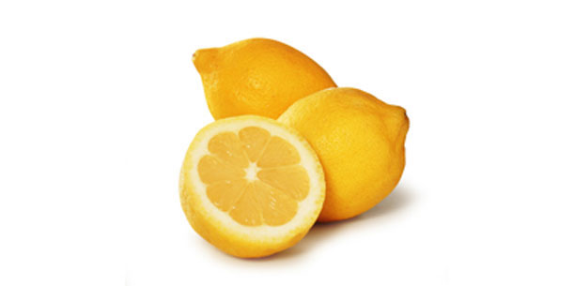
De citroen
Citroenen zijn …

Slide 3
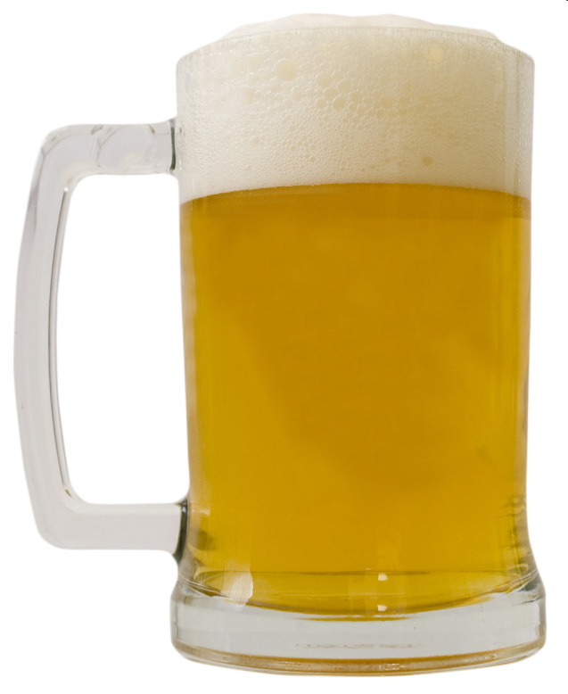
(Het) bier
Bier is …

Slide 4
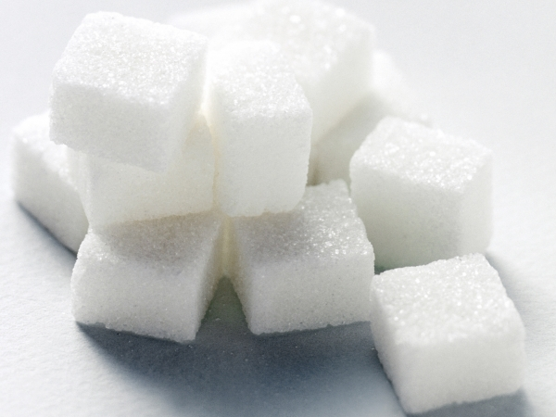
(De) suiker
Suiker is …

Slide 5
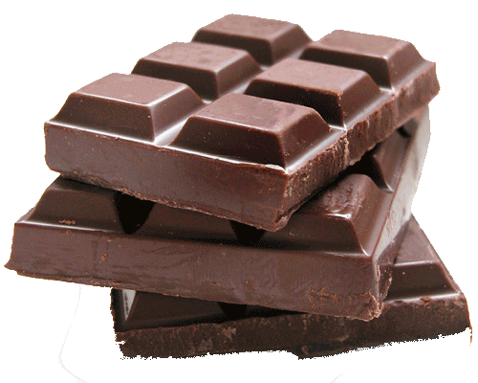
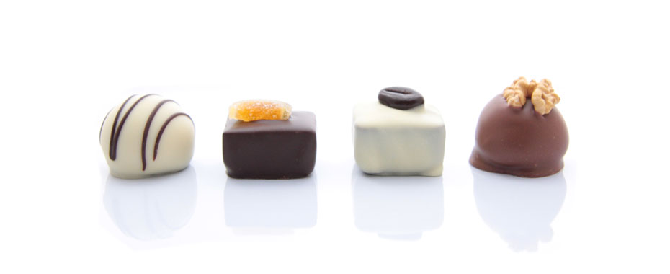
(De) chocolade / de praline of bonbon
Chocolade is …
Pralines/bonbons zijn …

Slide 6
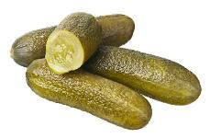
De augurk
Augurken zijn …
(De augurk versus de komkommer)

Slide 7
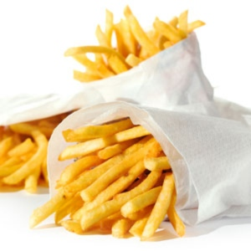
(De) patat/friet – het frietje
Patat/friet is …
Frietjes zijn …

Slide 8
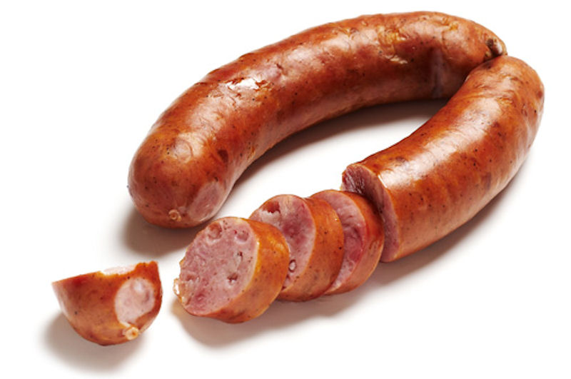
De worst
Worsten zijn …

Slide 9
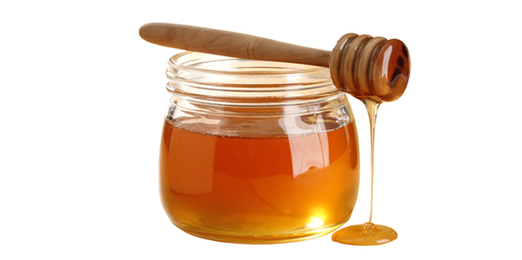
(De) honing
Honing is …

Slide 10
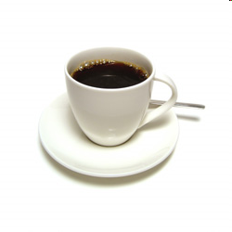
(De) koffie
Koffie is …
Een kopje koffie
Koffie met/zonder suiker
Koffie met/zonder melk

Slide 11
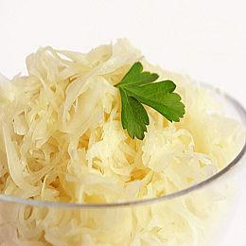
(De) zuurkool
Zuurkool is …

Slide 12
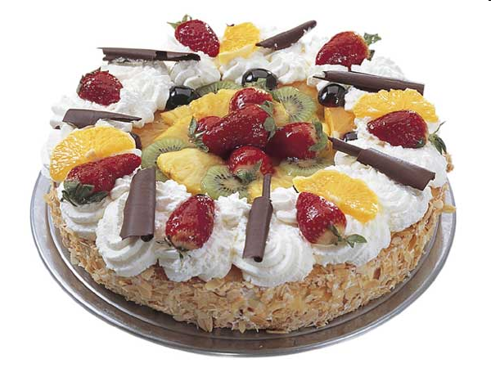
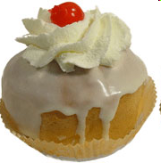
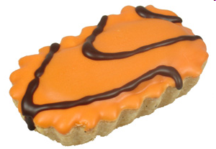
(De) taart, (het) gebak
Taart/gebak is…
Deze taart is… / Dit gebakje is …
Een taart / een gebakje met slagroom

Slide 13
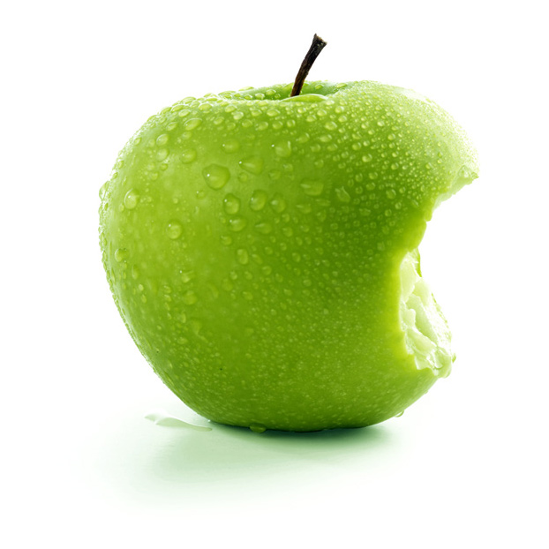
De appel
Appels zijn …

Slide 14
